Slide 1
大比特家电智能化与无线控制技术研讨会
—基于东芝单片机的语音控制和智能门锁方案
系统LSI战略策划部
东芝电子（中国）有限公司深圳分公司

Slide 2
Organization
01

Slide 3
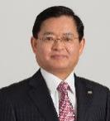
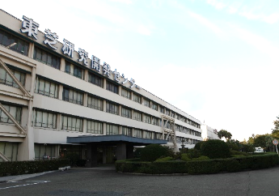
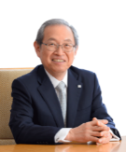
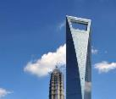




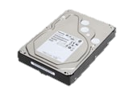
Toshiba Group Organization
Toshiba Corp.
(April, 2019)
Chairman
& CEO
Nobuaki Kurumatani
Finance
R&D Center
Common R&D
President
& COO
Satoshi Tsunakawa
Strategy
Electronic Devices
& Storage
Infrastructure
ICT Solutions
Energy
Toshiba Infrastructure
Systems Corp.
Toshiba Digital Solutions Corp.
Toshiba Energy Systems Corp.
Toshiba Electronic Devices & Storage Corp.
FY17 Sales revenue
880 billion yen
FY17 Sales revenue
1,770 billion yen
FY17 Sales revenue
259 billion yen
FY17 Sales revenue
841 billion yen
FY18 sales forecast 880 billion yen
FY18 sales forecast 1,750 billion yen
FY18 sales forecast 250 billion yen
FY18 sales forecast 650 billion yen
* excl. Toshiba Memory Corp.
* Incl. Toshiba TEC Corp.

Slide 4
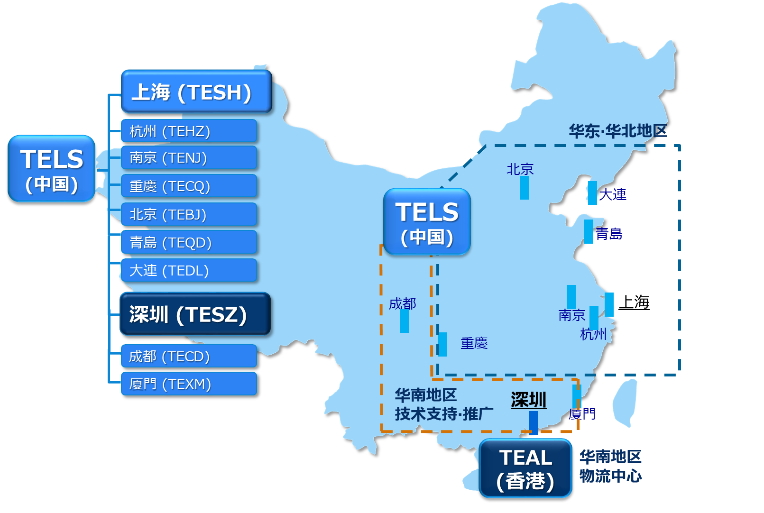
Toshiba Electronics (China) Co., Ltd
公司名称： 东芝电子（中国）有限公司（Toshiba Electronics (China) Co., Ltd.）
所在地： 上海外高桥自由贸易区
总经理： 岡本成之
业务内容：
半导体・存储器・HDD销售&技术支持，
日本工厂采购支持，支持外包技术支持
分公司：
上海・深圳・大连・青岛・北京・成都・厦门
办事处：
杭州・南京・重庆・西安・武汉・沈阳・长沙・
广州・昆山
兄弟公司：
香港・台北
（November, 2018）

Slide 5
业务战略及产品信息
02

Slide 6




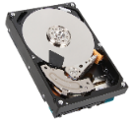
面向客户的解决方案
提供广泛的产品帮助客户解决问题
分立半导体产品
系统LSI
・ MCD／MCU
・ 车载LSI
・ ASIC
・ 线性图像传感器
・ 小信号器件
・ 功率器件
・ 光电器件
存储产品
企业级HDD
消费级HDD

Slide 7
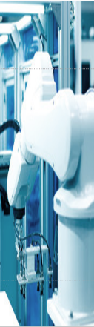
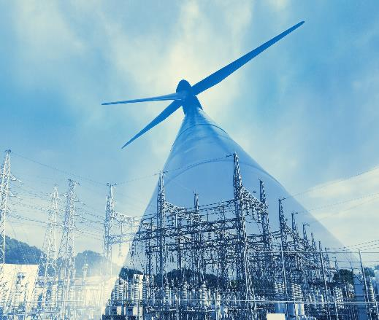


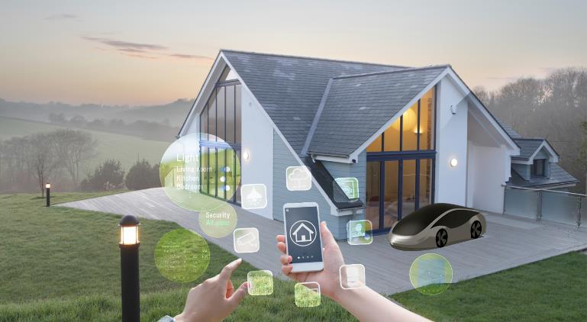

重点领域
面向工业与基础设施
・ 功率器件（Si，SiC）
・ 光耦
・ MCU，MCD
・ ASIC，ASSP
面向车载
・ 图像识别处理器
・ 传感器（LiDAR）
・ 光耦
・ 功率器件
・ ASIC，ASSP
面向数据中心
・ 大容量近线HDD
・ 功率器件用于电源
面向智能家居
・ MCU，MCD
・ 功率器件
面向移动通信
・ 分立半导体用于智能手机
・ HDD用于电脑和游戏

Slide 8



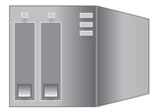

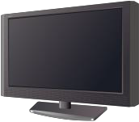

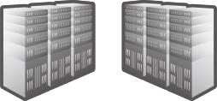
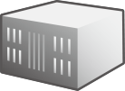




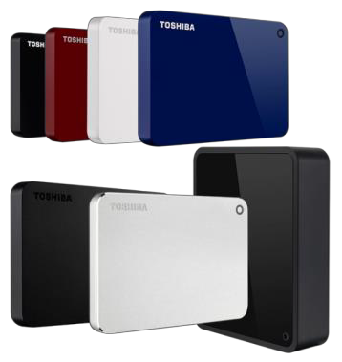
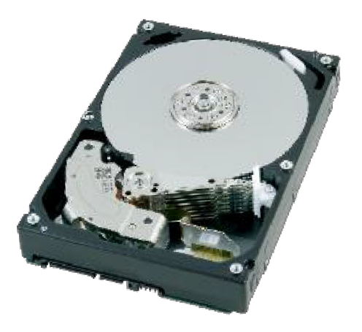
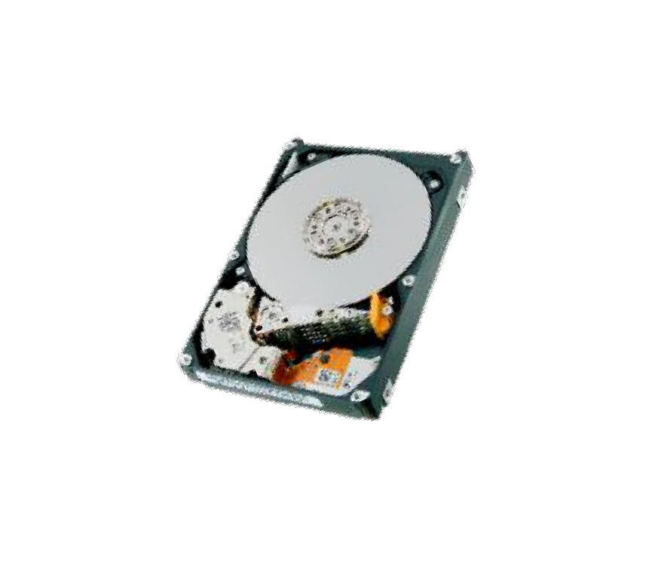
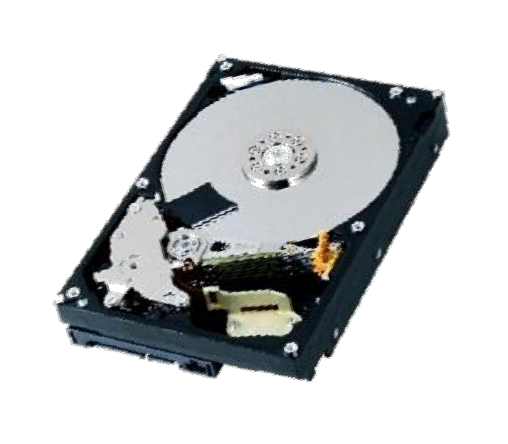
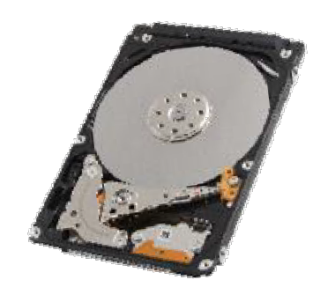
主要产品（HDD）
内置HDD
外置HDD
记录器
NAS
台式机电脑
监控系统
数据中心
服务器，存储系统
笔记本电脑
台式机电脑
电视机
外部游戏存储
笔记本电脑
机顶盒
近线HDD用于数据中心
（1至16TB）
企业级高性能HDD（300GB至2.4TB）
消费级
3.5英寸HDD
（500GB至14TB）
消费级
2.5英寸HDD
（320GB至3TB ）
东芝个人存储设备
（500GB至6TB）
・ Definition of capacity: A terabyte (TB) is 1,000,000,000,000 bytes. A computer operating system, however, reports storage capacity using powers of 2 for the definition of 1TB = 2⁴⁰ = 1,099,511,627,776 bytes and therefore shows less storage capacity. Available storage capacity (including examples of various media files) will vary based on file size, formatting, settings, software and operating system and/or pre-installed software applications, or media content. Actual formatted capacity may vary.
・"3.5-inch“ or”2.5-inch” mean the form factor of HDDs. They do not indicate drive's physical size.

Slide 9










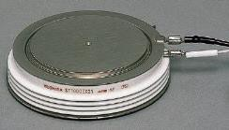


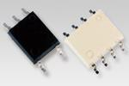
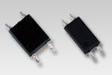
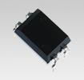
主要产品（分立器件）
主要应用（★重点领域）
主要产品
fSC
USV
US8
SC2 CST6C/8
小信号器件
（包括标准逻辑器件）
★电信：手机
★车载・娱乐
・办公自动化设备
・个人设备
・消费类: 数字消费
CL2
* 世界最小封装：0.4mm×0.2mm
VQON24 TSSOP20 CSP
SOI-SW
★车载（包括电动）
★工业・消费类
・办公自动化设备
・电脑
SOP-8
TO-220SIS
PPI
功率器件
SOP-Adv.
耦合器＝隔离开关，保护设备免受噪音和短路
光半导体器件
IC耦合器 晶体管耦合器 光耦
★工业・消费类
★车载・办公自动化设备

Slide 10

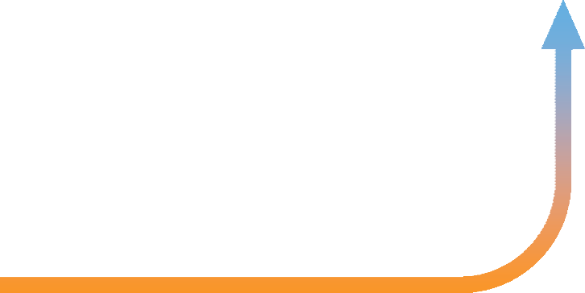
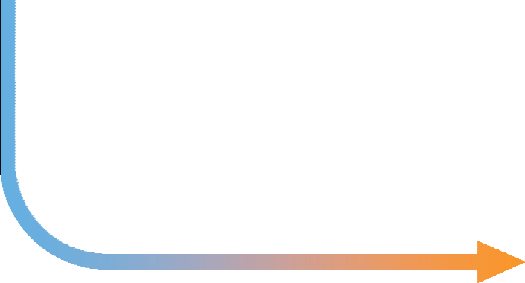





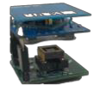




主要产品（系统LSI）
我们的产品通过传感，处理和控制为CPS社会做出贡献
Cyber Space（Virtual）
网络空间（虚拟）
分析，推测，
优化, 计划
识别，理解
物理空间（真实）
Physical Space（Real）
传感
反馈
传感器
高速／精准
图像，声音，环境
前沿，数据处理
低功耗／安全
驱动，调整，控制
控制
高速／电压／电流
平台服务于MCU，安全，超低功耗
传感器
图像识别LSI
ViscontiTM
MCU
定制化SoC
电机控制驱动器
嵌入时钟发生器
低功耗，高速
MEMS传感器
开发中
Arm®+加速器
5V, 宽范围、超低功耗
E Class MCU
为定制SoC开发提供
有效的解决方案
智能相位控制
主动增益控制
包含各种图像处理加速器
Visconti™／FFSATM 是东芝电子元件及存储装置株式会社的商标。
Arm是Arm Limited（或其子公司） 在美国或／和其他地区的商标。

Slide 11
MCU产品信息
03

Slide 12

MCU—微控制器
东芝微控制器采用了我们原创的高精度模拟电路。
为了实现客户的需求，产品阵容旨在以低功耗设计
为社会各个领域贡献力量。
ARM CPU + IP
Motor Control MCU

Slide 13

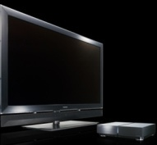
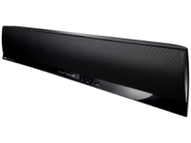
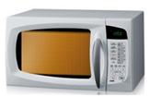
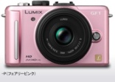
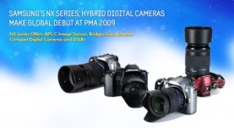
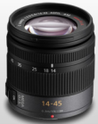


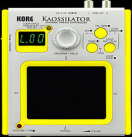
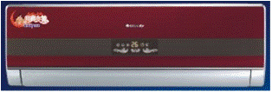


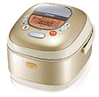
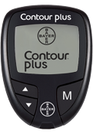
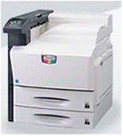


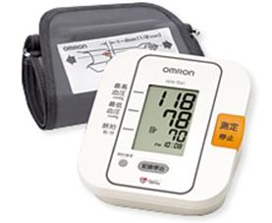
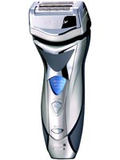
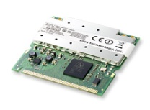
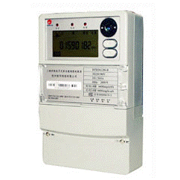


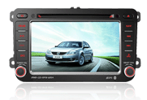
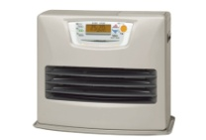
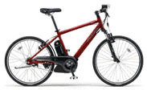
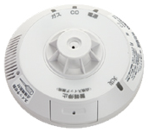
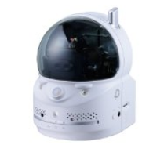
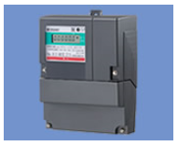

东芝MCU已经应用在各种领域
微波炉
（89FW24）
照相机（M341）
家庭影院
（M362）
洗衣机
（M370）
照相机
（TX19A44）
D-SLR
（19A23）
DTV
（M330）
空调
（89FM42）
空调
（89FM62／63）
用于相机的可互换镜头
（M341）
DVC
（19A64）
AV接收器
（M361）
键盘
（A910）
洗衣机
（M370）
Pad型合成器
（M332）
电饭煲
（89FW24）
血糖仪
彩色MFP打印机引擎控制／
可选项（M333／M362）
镭射打印机显示面板
（86C808）
血压监测仪
血压计
电动剃须刀（89FM46）
无线LAN模块
（M367／369）
瓦特表AMR
（M364／MM369）
车载DVD播放器（M333）
暖风机（86FS23）
电动自行车
（M370）
烟雾报警器
（89FW20）
机器人
（M3H）
家用小灵通充电器
（86FH12)
离心机（M370）
监控摄像头
（M342／343）
智能电表
（M36B）

Slide 14
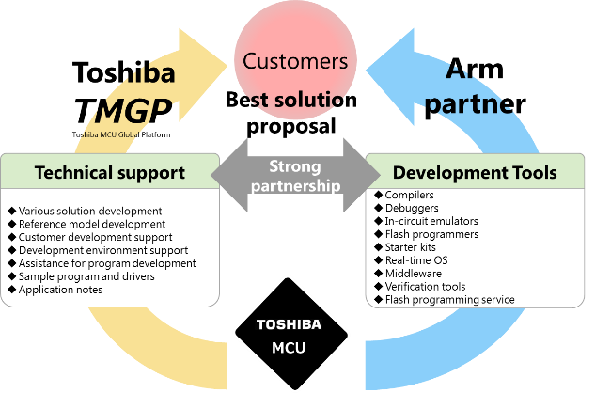
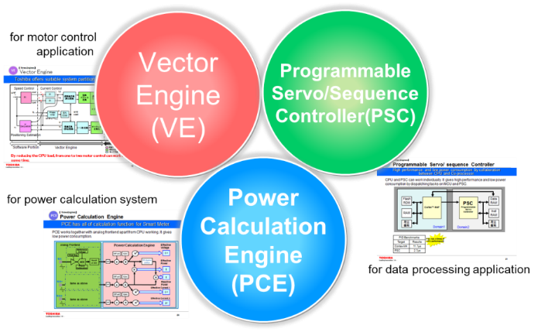
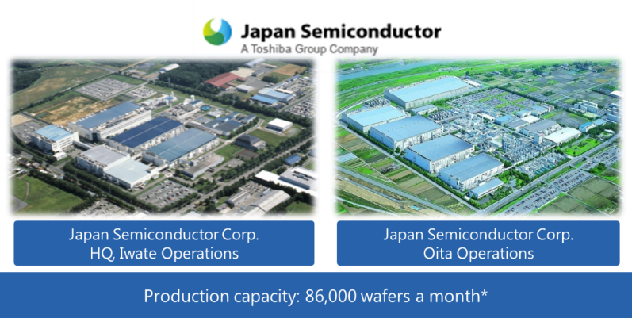

东芝MCU的力量
标准Arm®内核
原创独特的IP技术
稳定的供货系统（BCP）
各种应用

Slide 15
下一代微控制器产品线
即将在2019年迎来新成员TXZ+族和TXZ+E族
TXZ+族目标在中高端性能
TXZ+E族目标在中低端性能
Arm® Cortex®-M内核
TXZ+族
Cortex®-M3／M4
相关性能
65nm
高性能无负荷引擎
Arm® Cortex®-M内核
连接性
40nm
90nm~130nm
安全
TXZTM族
Arm® Cortex®-M内核
超低功耗
TXZ4系列
高性能
Cortex-M4
TX族
传感器／驱动器
130nm
TXZ3系列
标准
TX04系列
强大，大容量存储
Cortex-M3
原创核
Cortex-M4
TXZ0系列
低功耗运行
Cortex-M0
TXZ+E族
Cortex®-M0 ／ M3
TLCS-870 ／ C1
TLCS族
TX03系列
广泛应用
Cortex-M3
900/H1系列
130nm
32位CPU
TX00系列
低功耗运行
Cortex-M0
870/C1系列
E-class
8位CPU
~2008
2012
2016
2019~

Slide 16
TXZTM族产品线
矢量引擎
工业用电机／变频器
M4K群
连接性
办公自动化／数码产品
M4G群
P伺服
控制器
机器人／机械设备
M4E群
低功耗
医疗保健／电池产品
M3P群
标准
通用／消费类
M3H群
即将加入M0群
功能性安全
汽车电子／关键任务
车载群
Notes:
15

Slide 17
内置“矢量引擎”的电机控制MCU产品线
*计划中
**开发中
量产
ROM
PKG
41款产品
TXZ族
Cortex®-M4 @160MHz
电机处理性能
11款产品
**TMPM4KQ
128~512K
144pin
TX族
Cortex®-M4 @120MHz
**TMPM4KP
128~512K
128pin
TMPM470
256～512K
100pin
**TMPM4KN
Cortex®-M3 @80MHz
128~512K
100pin
TMPM475
256～ 512K
100pin with CAN
**TMPM4KM
128~512K
80pin
TMPM376FD
512K
100pin
TX04系列
TMPM370FY
256K
100pin
**TMPM4KL
128~512K
64pin
Cortex®-M4 @80MHz
性能提升
新PMD，高速ADC
安全功能
**TMPM4K4
64~256K
64pin
**TMPM4K2
64~256K
48pin
Cortex®-M3 @80MHz
**TMPM4K1
64~256K
44pin
TMPM372FW
128K
64pin
**TMPM4K0
64K
32pin
TMPM373FW
128K
48pin
TXZ4系列
TMPM374FW
128K
44pin
Cortex®-M3 @40MHz
内置预驱
（30V）
TMPM375FS
64K
30pin
TMPM37AFS
64K
QFN32pin
TX03系列
注：由于产品处于计划阶段或正在开发中，此处包含的信息如有更改，恕不另行通知。
~2015
2016
2017
2018

Slide 18




TXZTM族MCU
实现高精度模拟电路+高速运行+低功耗
1
2
3
可靠的基本性能
增强的外围功能
简单的模拟控制
低电流消耗：100 μA／MHz
*典型产品，基本操作
宽工作电压：1.62 to 5.5V
矢量控制A-VE（增强型矢量引擎 ）
伺服控制PSC（可编程伺服控制器）
大容量数据闪存
重写次数达10万次
自我诊断功能，符合安全标准
内置运算放大器
内置比较器 *用于电机控制
高速A/D转换器
*12位序列，PWM控制联锁
内置振荡器±1.0%
*典型产品，在发货
市场趋势／系统趋势／竞争对手的基准
基于Arm®Cortex®-M内核，具有高能效，适用于实时控制应用
嵌入式高精度模拟IP，实现高速，低功耗的混合信号
为各种市场需求提供合适的解决方案
3相PWM
[PMD]
电流检测
[ADC]
产品线
Lineup
封装从32引脚到177引脚（0.4至0.8mm间距）
代码闪存：32KB至1.5MB
数据闪存：8KB至32KB
RAM：8KB至256KB
逻辑电流
减少48%
存储器电流
减少79%
低功耗／CPU负载减少
LQFP/QFP
VQFN
VFBGA

Slide 19
语音触发中的MCU解决方案
03

Slide 20




东芝AI技术和目前的解决方案
不断研发，积累人工智能技术
目前的方案
today
本地语音解决方案
语音识别
机器翻译
语音合成
语言理解
语音
文本
显示菜单
Cloud
1988
Automatic Text Interpretation
2011
Speech to Text
“ToScribe”
TOSHIBA
TZ2100
东芝研发中心
1979
Japanese Monosyllabic
Voice Recognition System
1998
Speech Synthesis
Car Navigation
1972
Interactive Numerical Control
Automatic Programing System
1985
English Japanese
Machine Interpretation System
2015
Voice/Image Converged
Cloud Service
“RECAIUS”
开门
2001
Image Processor “Visconti”
Face identification system “Face Pass”
东芝原创DNN
图像识别
人类识别
1971
Optical text
Recognition Machine
“ASPET-71”
2007
Pedestrian identification system
“SmartConcierge”
图像分析
图像
2008
Face scene search “顔deナビ”
Hand Gesture Remote Controller
ASIC
DNN HW
Proven in
ADAS market
预处理
后处理
文本识别
假名／汉字转换
1967
Postal code
Classification
1978
Japanese Word Processor
JW10
1992
Neuro Computer IC
TOSHIBA
1st AI Boom
2nd AI Boom
3rd AI Boom (Now)

Slide 21










东芝AI项目在实际应用中的体现
生产改进
大数据（图像）分析
A. 缺陷检查
B. 电气特性检查
300K图片／天
将100种缺陷分类
- 200K图片/月
自动分类
0%
50%
100%
过去的系统
49%
手动检查
缺陷识别
提前交付
1/3
深度学习
83%
软件
过去6个小时／项目 → 2小时／项目
安全与安心
事实图像识别
图像识别处理器Visconti™提供实时ADAS视觉处理，
包括车辆／行人检测和避免碰撞的深度学习。
硬件
超级感知
环境数据
（语音）感知
语音触发器引擎
东芝
智能家居
解决方案
第一步
第二步
第三步
声学特征提取
声学评分
检测判断
软件

Slide 22




语音触发概念
智能音箱解决方案
云端
2 语音识别
4 语音合成
3 指令控制
降低温度
1 语音输入
问题
网络延迟
复杂的系统
安全风险
降低温度
5 语音输出
嵌入式MCU解决方案
降低温度
2 语音识别
3 指令控制
4 语音合成
5 语音输出
降低温度
快速响应无延迟
系统简单
无安全风险
1语音输入

Slide 23
东芝语音触发VS语音识别
 | 东芝语音触发 | 传统语音识别
响应 | 快（0.1秒内） 因为通过直接比较音素，所以无需等待输入短语结束 | 较慢（大约有1秒延迟） 因为需要确认输入短语的结尾，并逐字比较所有候选词
噪音下的检测率 | 高（SNR 0dB下高达97.5%） 因为无需确认输入短语的结尾 | 不高 因为可能无法确认输入短语是否结束，从而导致检测错误。
检测开始信号 | 无需 时刻对比音素 | 需要 需要开始检测的明确信号
所需硬件资源 | 较少 如：75MIPS，ROM200KB，RAM230KB | 多
可识别语句的条数 | 较少（推荐小于80个字） | 多（100单词以上）
1.
快速响应
2.
高准确度
3.
少资源

Slide 24






东芝语音触发解决方案
什么是语音触发技术？
关键特性
应用案例
通过语音控制得到快速响应
该项技术可持续监测关键字，并在检测到时通知系统。
响应速度非常快，在0.1秒左右
高准确性
快速响应
在有噪声的环境下对字典进行训练，
提高精确度。
（在SNR 0db下精准度达到97.5%）SNR 0dB)
东芝语音控制软件只需较少的计算资源。
（75MIPS，ROM 200KB，RAM 230KB*）
即可以实现。O
n embedded system.
少资源
* 这些数值来自东芝的评估，可能会因环境而不同。
你必须服从！
“火焰球！”
来，笑一个！
“茄—子！”
游戏中的应用
手机中的应用
・当想要击中魔法时，玩家实际上称之为“魔法咒语”。
・当玩家手头忙于控制时，可以通过语音控制角色。
・用户可以通过语音来拍照
・用户可以通过语音替代手指来控制某些设置

Slide 25
语音触发解决方案产品线
性能
TZ2100XBG
CA9 @300MHz
Ext. ROM，RAM1MB
I/O口128，BGA310
VT 100条，256节点，SKD
LCD控制
硬件开发包／软件开发包
可提供
TMPM4G6F10FG
CM4 @160MHz
ROM1MB，RAM192KB
I/O口91，LQFP100
VT 60条，256节点，SKD
硬件开发包／软件开发包
可提供
TMPM3HLFDUG
CM3 @80MHz
ROM512KB，RAM64KB
I/O口56，LQFP64
VT 10条，128节点
开发中
2018
2019
2020

Slide 26



TZ2100模块—面向家电
系统框图
TZ2100
ES：可提供，MP：可提供
天线
Arm®
Cortex®-A9
300／600MHz FPU
电源管理
外围接口
PMU
UART
SMU
I²C
I$ 32KB
D$ 32KB
SPI
RF
L2$ 128KB
加速器
I²S
天线
AES／SHA／RSA
RNG加速器*
GPIO／INT
SPI
SRAM 1MB
32KB备份
定时器／PWM
UART／SDIO
Wi-Fi
DMAC
实时时钟
应用处理器：
网络／Mac管理器／分析
TZ2100
Arm® Cortex®-A9
600MHz
显示
模拟前端
高速接口
2D GFX
位块传输／绘图
旋转／缩放
ADC 12位
USB 2.0 高速／全速
支持主从
10／100以太
以太网LAN
存储器接口
10／100以太网
Flash
LCD
YUV2RGB转换
e-MMC／SDIO
摄像头接口
USB
USB端口
LCD控制器
24位并行
SPI NOR
DDR3控制器
并行总线
安全
DDR3
时钟
SPI／I²C
LED驱动器
评估板
SPI或UART
主控MCU

Slide 27


M4G6参考模型—面向物联网和家电
双面板设计的低成本语音控制模块
TMPM4G6F10FG
I²S麦克风
硬件设计工具包
・数据表&参考手册
・用户手册
・BOM表
・原理图
・印刷电路板布局指南
JTAG
扬声器引脚
UART LOG
POWER
复位开关
主要器件 | 型号
1) CPU TMPM4G | TMPM4G6F10FG
2) LDO | PX6250
3) 串行NOR Flash | MX25L3233F
4) 音频输入（PCM MIC） | MSM261S4030H0R
5) 音频输出（H桥） | SSM6L39TU x2
Cortex®-M4F
160MHz
PCM MIC
Code Flash
512K~1536KB
TMPM4G系列
Data Flash
32KB
RAM
128K~192KB
H桥
MOSFET×4
Notes:
デザインファイル形式については確認必要。

Slide 28
语音触发方案（空调室内机单元示例）
室外机单元通信板
电源，继电器
16关键词
东芝智能语音 | 除湿模式
空调启动 | 送风模式
空调关闭 | 加热模式
增大风速 | 打开左右扫风
减小风速 | 关闭左右扫风
升高温度 | 关闭上下扫风
降低温度 | 打开上下扫风
自动模式 | 制冷模式
外部显示面板
LED，蜂鸣器
TMPM4G6
语音触发
（VT，VP）
1MB ROM，192KB RAM
100引脚
显示
远程接收器
开关／按钮
电机控制
（PG，PGF）
传感器
麦克风，扩音器
室内温度
室外温度
室内管温
风扇电机传感器
所需存储器容量
 | RAM | ROM
语音触发器 | <150KB | <400KB
语音播报 | 1KB | <400KB
驱动器 | 3KB | 10KB
其他 | 4KB | 100KB
用现在的这套方案
厂家可以节省>USD0.4

Slide 29




语音触发技术的特性
东芝原创算法用于深度学习的方法
Detect
软件
应用
应用程序
结果控制台
Voice
Input
Feature
Extraction
Local score
calculation
Series
Detection
语音触发
控制
语音控制
缓冲
项目 | 内容
语言 | 日语、普通话、美式英语
东芝对应器件 | TZ2100，M4G6，M3HX内核
语音触发器
中间件
底层硬件驱动
I²S驱动
小尺寸封装适合嵌入式应用
硬件
I²S
麦克风

Slide 30


软件结构
针对目标板
针对PC
示例应用
语音播放数据
提供源代码
语音触发器字典
软件
CRI工具用于语音播放
语音触发器中间件
语音播放中间件
提供二进制代码
触发词模型生成
（TMG）
BSP／设备驱动器
RTOS
提供源代码
TZ2100／M4GX
PC（Windows）
硬件
Haier AC向け
用于语音触发器中间件
用于语音播放中间件
其他源代码

Slide 31
语音触发中间件基本规格（中文版）
所需的MCU资源
项目 |  | 描述
ROM尺寸 | 语音触发引擎 | 50 [kB]
 | 字典 | 300 [kB]（普通）＋3~10 [kB] ／关键字
RAM尺寸 |  | 230 [kB] @ 10关键字
CPU计算能力 *1 |  | 最小值：80 [MIPS] @10关键字
响应时间 *2 |  | 少于200毫秒（除系统相关的延迟）
输入音频数据 |  | 采样率：16kHz／16bit（PCM）
*1 条件：在M4内核上测量
*2 条件：相似关键字区别特性不可用

Slide 32








三步创建触发关键字
简单快速的评估客户关键字
示例软件结构
软件开发工具包内容
语音触发中间件
示例软件
触发词生成工具（PC App）
文档
1
生成触发词
2
编译并安装
3
测试
PC
安装
TZ2100／M4G4
PC控制台
Hello;0;600;aaaaa;
Good Morning;1;600;bbbb;
Thank you;3;600;cccccc;
*.c
编译
Program
Trigger.txt
工具
（PC App）
Trigger.vtdic
Trigger.vtdic
测试结果
PC工具
评估板

Slide 33

相似的关键字区别技术（SKD）
■ SKD功能计算判别分数
—检测到指定关键字时，计算判别分数并输出较大值关键字
字典中的关键字示例
降低两度;01;600;SAMP1;;1,1;
降低一度;02;600;SAMP2;;1,1;
「降低两度」detect!
输入语音
（降低两度）
静默间隔
语音活动期
静默间隔
Time
使用检测周期归一化
「降低一度」的处理检测
比较特定关键字
→ 检测结果输出
Score
「降低一度」
比较
Score
「降低两度」
「降低两度」的处理检测
计算分数和检测判断
“降低两度” detect!
检测周期
Notes:
この機能がないと、both keyword detection 又は、false acceptance

Slide 34
可提供开发资源
项目 | 描述
语音触发数据库 | 语音触发库其本身被称为语音触发API 提供二进制
语音触发头文件 | 语音触发API的头文件 提供源代码
语音触发手册 | 语音触发的用户手册，描述了API的规范
样例应用程序 | 用于控制语音触发库的样例软件 提供源代码
字典工具 | 用于创建字典数据以检测关键字的工具
语音触发工具 | 分析和优化语音触发检测率的工具
可提供用于评估（第一步）

Slide 35
总结
技术指标 | 东芝语音触发方案
响应 | 快速（大约0.1秒）
抗噪声 | 好
错误关键字检测 | 极少
所需的处理性能 | 少
关键字数量 | 足够（最高100个关键字）（增加关键字会增加错误接受率）
相似关键字检测 | 好
软件开发工具包 | 提供
开发工具 | 提供（电脑工具—字典生成工具，评估板）
硬件 | 简单（高性价比语音平台）

Slide 36
语音触发性能报告—客厅环境
目的
  检查空调产生的距离和噪音对东芝语音触发检测率的影响。
条件
噪音数据
  空调：风量＝高
语音数据
  距离麦克风：1米，3米，5米
  10个Toshiba单词×10人×3次
语音和噪音的信噪比
  0dB
错误量
  最小（300次错1条）
  *语音触发性能是检测率和错误量之间的权衡。
  在此评估中，测试在最小数量下进行。
结果
  即使在5米距离，也能保持高检测率。
Good!!
Detection
Rate
No. | 中文关键词 | 拼音
1 | 打开大厅的空调 | da kai da ting de kong tiao
2 | 给铃木打电话 | gei ling mu da dian hua
3 | 打印第一个文件 | da yin di yi ge wen jian
4 | 想看东方卫视 | xiang kan dong fang wei shi
5 | 关闭投影仪 | guan bi tou ying yi
6 | 亮度调到最大 | Liang du tiao dao zui da
7 | 给我第五个产品 | gei wo di wu ge chan pin
8 | 确认北京的天气 | que ren bei jing de tian qi
9 | 饺子怎么做 | jiao zi zen me zuo
10 | 到虹桥火车站 | dao hong qiao huo che zhan

Slide 37
智能锁中的MCU解决方案
04

Slide 38

智能锁参考设计概要
由东芝第三方合作伙伴Befuture设计
针对住宅、办公室、智能小区的安全防范和现代化管理需求，推出了NB-IoT智能锁方案。
采用了基于蜂窝的窄带物联网远程开锁
（NB-IOT）、指纹开锁、密码开锁、RF卡片
开锁等多种开锁方式；
适用场所：住宅区、办公大楼、商务写字楼、酒店、智能公寓、共享房屋、高校等。
适合门类：木门、铁门及各类复合材质的防盗门。
七大开锁方式：
1.指纹开锁
2.密码开锁
3.组合开锁
4.磁卡开锁
5.钥匙开锁
6.NB远程开锁
7.蓝牙开锁
Notes:
NB-IoT智能锁是将传统智能锁终端接入NB-IOT终端网络，相对传统智能锁具有、深度覆盖、大量连接、数据传输速度快、超低功耗、更加安全、更加稳定等优势，实现电子锁电脑NB远程开锁、手机蓝牙开锁、手机NB开锁、门锁状态监测的智能管理。2018年，NB-IoT智能门锁 ，已成为强夺世界物联网的制高点。
东芝与Befuture一起打造具备NB-IoT通讯功能的智能门锁主板，帮助传统锁企业快速形成智能锁产品，开发周期减少50%。并可以通过模块的设定，实现不同的开锁方式，满足用户不同应用场景的需求。
此套解决方案能覆盖个人家用、公寓、酒店、办公等诸多应用场景，提供立体化安防服务与便捷的使用方式。智能门锁的升级提升传统锁厂的产品竞争力，不仅能让个人用户享受到安全舒心的使用体验，帮助地产公寓和酒店提升物业和客房管理水平，提供更优质的服务，还能通过统计搜集的大数据为政府决策、城市发展提供支撑，推动传统住房城乡建设领域的智慧化发展。
7种开锁方式，既方便又智能，既能满足现代化需求，又能免除消费者的后顾之忧。
指纹开锁是智能门锁的标配之一，拥有稳定性高，方便快捷等特点。 密码开锁中加入虚位密码技术，可防止有心人窥视。顾客日常可以自由选择自己喜欢的开锁方式，既可以单独使用，也可以自由组合，比如：密码+指纹，密码+磁卡，指纹+磁卡等等，安全灵活便捷大部分的宾馆使用的是磁卡开锁方式。按照公安部安全标准，所有的锁(包括所有智能锁)都必备配置机械锁芯，这是为了防止指纹锁，感应，密码等智能功能故障而导致无法开锁。

Slide 39








系统框图
指纹
传感器
互联网／云服务器
FPC MCU
（模块）
NB-IOT
（模块）
语音守护
语音合成
需长距离
BLE
（模块）
MCU
TMPM061
NFC
读卡器
（NXP）
NFC标签／卡
触模键
IC
MCD
TC78H653
24C128
触摸板
SE
门内
门外
Notes:
NB-IOT 深圳云程科技CFB-608，NFC读卡系统是NXP PN512， 语音控制芯片 广州九芯NV180C，指纹模块 国产，触摸是合泰BS83B12触控芯片。蓝牙模块 Nordic, MCD 九齐（Nyquest NY9M008A, 9V/0.8A, SOP8)

Slide 40

硬件结构
主控MCU
TMPM061FWFG

Slide 41



















TMPM061FWFG介绍
主要特点
应用例
RTC带温度补偿
内置⊿∑ADC（24位）
内置DSP用于功率计算
32kHz
16MHz
Debug
ARM
Cortex®-M0
I²C
Cortex®-M0内核
-工作电压 ：1.8V至3.6V（单电源／带调节器）
-最大工作频率 ：16MHz（内部10MHz）
-内部存储器 ：FLASH ROM：128KB
RAM：8KB（备用RAM）
-调试电路 ：SWD、SWV、JTAG
-低功耗模式（32kHz）
・Clock Gear（用于分频至1/2、1/4和1/8）
・待机模式（睡眠模式）
内置功能
-24位⊿∑ A/D转换器 ：3单元（1通道输入／1单元）
-PGA ：×1，2，4，8，16
-DSP ：用于功率计算
-LCDD ：40seg×4com（2.2V至3.6V ）
-10位ADC ：2通道（1.8V至3.6V）
-16位定时器 ：8通道
-串行接口 ：SIO ／ UART：4通道（1通道5V耐压）
I²C（标准／快速模式）／SIO：1通道
-外部中断 ：5通道
-实时时钟（校准时钟） ：1通道
-温度传感器 ：用于实时时钟
封装
- LQFP100 14×14，0.5mm间距
温度
・-40至85度（闪存擦／写期间除外）
Timer
SSP
SIO／UART
电能表
24-bit
⊿∑A/D
Flash
10-bit A/D
PGA
流量测量装置
Power
Calculation
（DSP）
GPIO
RAM
RTC
LCD
ESAM
Temp.sen
存储器容量
型号 | ROM | RAM | 引脚
TMPM061FWFG | 128KB（Flash） | 8KB | 100引脚

Slide 42
东芝拥有多种MCD产品线应用于智能锁
品名 | TC78H611FNG | TC78H621FNG |  | TC78H630FNG | TC78H651FNG | TC78H653FTG
通道数 | 2通道 |  |  | 1通道 | 2通道 | 2通道／1通道
额定值 （峰值） | 18V／1.1A |  |  | 18V／2.1A | 7V／1.6A | 2通道：8V／2.5A 1通道：8V／5A
工作电压 | VCC＝2.7V～5.5V VM＝2.5V～15V |  |  |  | VM＝1.8V～6.0V | VM＝1.8V～6.0V
待机功能 | 内置待机电流：0μA（典型值） |  |  |  | 内置待机电流：0μA（典型值）
PWM驱动 | 直接PWM驱动 |  |  |  | 直接PWM驱动
模式 | 正向／反向／ 刹车／停止／ 待机 | 正向／反向／ 停止／待机 |  | 正向／反向／ 刹车／停止／ 待机 | 正向／反向／ 停止／待机 | 正向／反向／ 刹车／停止／ 待机
检测功能 | 过热、过电流、欠电压 |  |  |  | 过热、过电流、欠电压
Ron | 0.8Ω（典型值） |  | 0.4Ω（典型值） |  | 0.22Ω（典型值） | 2通道：0.22Ω（典型值） 1通道：0.11Ω（典型值）
封装 | TSSOP16 （5.2mm×6.4mm） |  |  |  | TSSOP16 （5.2mm×6.4mm） | QFN16 （3.0mm×3.0mm）
节能
低导通电阻
低电压，高电流驱动
待机电流为0uA（典型值）
安全
过电流检测
过热保护电路
欠压锁定电路
省
空间
小封装

Slide 43
支持的功能和规格
开门方式：NB-IOT，指纹，密码，卡，蓝牙，组合，钥匙
支持移动、电信、联通运营商NB-IOT远程授权开门
指纹系统：晟元安全指纹模组
指纹用户容量：200枚指纹
数字密码：20组
密码位数：默认6-10位
语言提示
功耗：待机功耗40uA以下
电池寿命：4节5号干电池使用一年以上（按每天十次的频率开锁估算）
简易APP（安卓或IOS）
抗静电能力：15KV
工作电压：4.5~6.5VDC
工作温度：-20℃~+60℃
储存温度：-40℃~+85℃
工作湿度：40%RH~85%RH（无凝露）

Slide 44
Thank you.

